Slide 1
安徽工程大学图书馆介绍
安徽工程大学 图书馆 2022.9

Slide 2
Outline
一、图书馆概况
二、入馆准备
三、如何借还书
四、无处不在的图书馆
五、预约入馆

Slide 3
1
图书馆概况

Slide 4
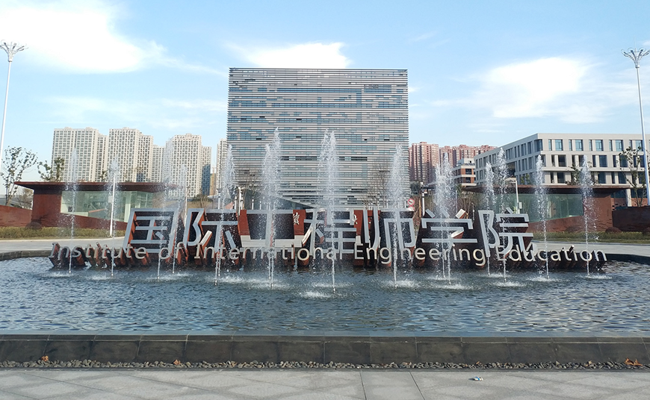
Introduction
安徽工程大学图书馆始建于1978年12月，先后经历了安徽机电学院、安徽工程科技学院等办学阶段，图书馆也随之多次搬迁。我校图书馆现包含两个馆舍，本部图书馆和国际工程师学院图文信息中心。2018年9月，本部图书馆正式启用，本部图书馆由图书综合楼主楼3-8层和裙楼1-6层组成。2020年9月，国际工程师学院图文信息中心正式启用，一至五层为图书馆区域。
主楼
裙楼

Slide 5
本部图书馆总面积3.3万平方米，现有阅览座位4000余个，每周开放时间96小时，开馆时间08：00-22：00，周四10：00-22：00（馆内业务学习需要）。图书馆（含图文信息中心）现有馆藏纸质图书151.58万册，纸质期刊1047种。近年来，图书馆大力推进电子资源建设，目前拥有中外文数据库50个，电子图书109.64万册，电子期刊80.81万册。

Slide 6
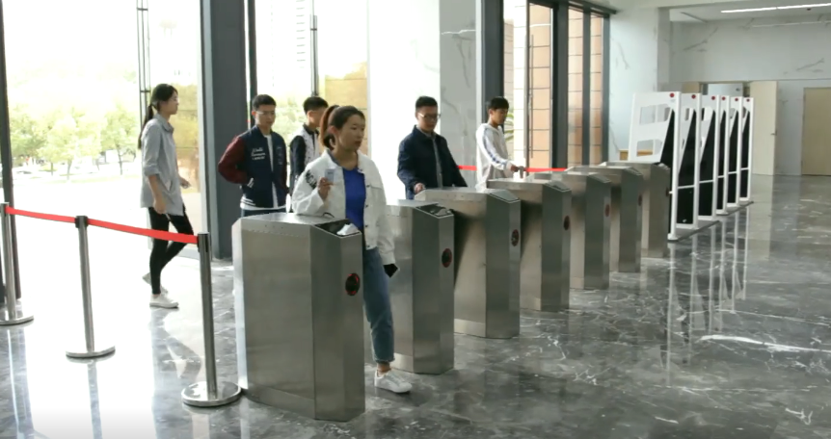
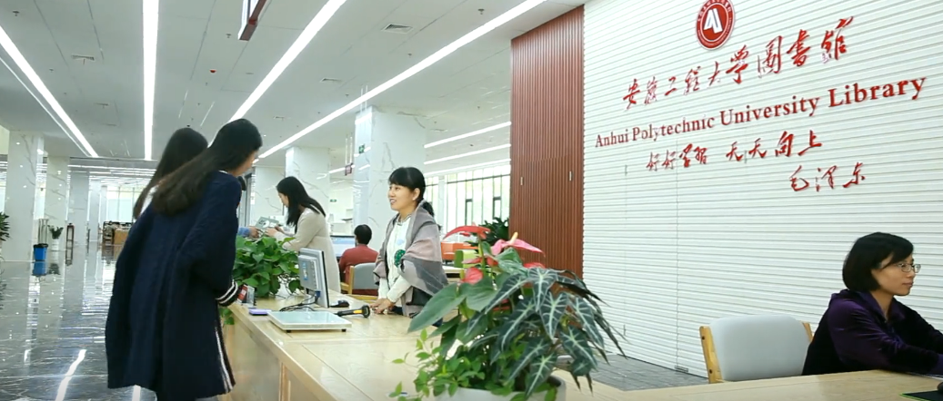
裙楼
本部图书馆裙楼共六层
一楼为密集书库和学习交流服务中心；
二楼是图书馆的入口大厅，图书馆实行“门禁”管理，读者需持“校园卡”刷卡入内，总服务台提供咨询服务，解答同学们的问题；

Slide 7
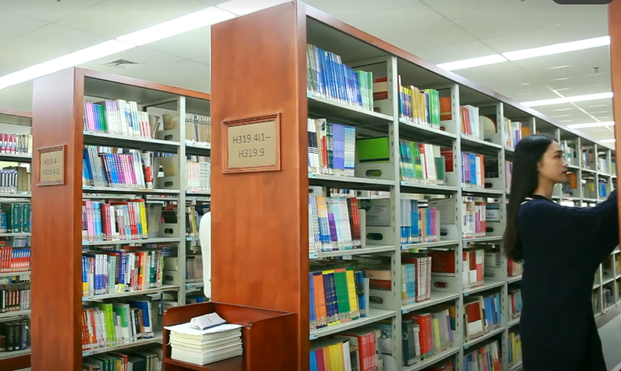
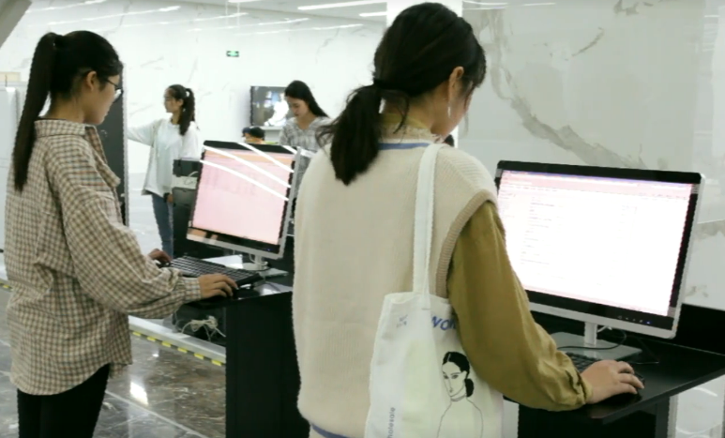
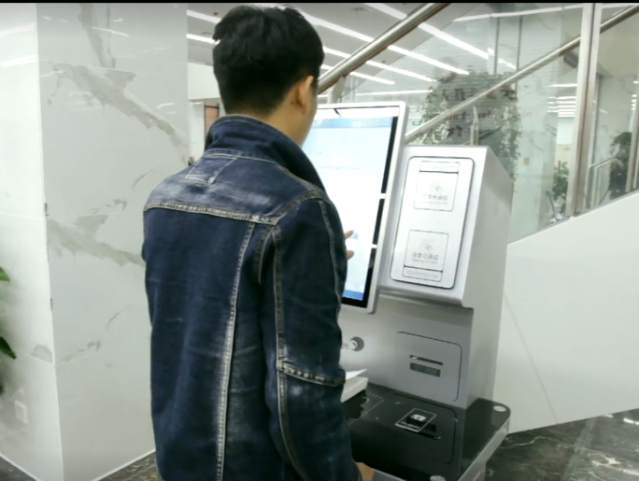
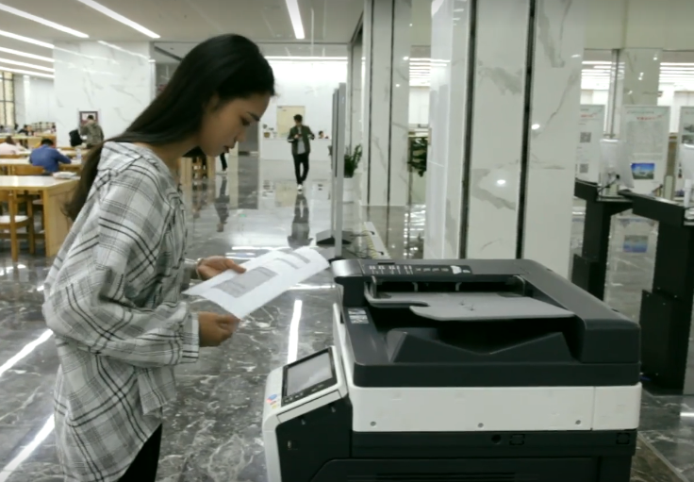
裙楼
裙楼三楼四楼以自然科学书籍为主。
裙楼五楼六楼以社会科学书籍为主。
各楼层均设有图书检索终端、自助借还系统和自助复印机供使用。

Slide 8
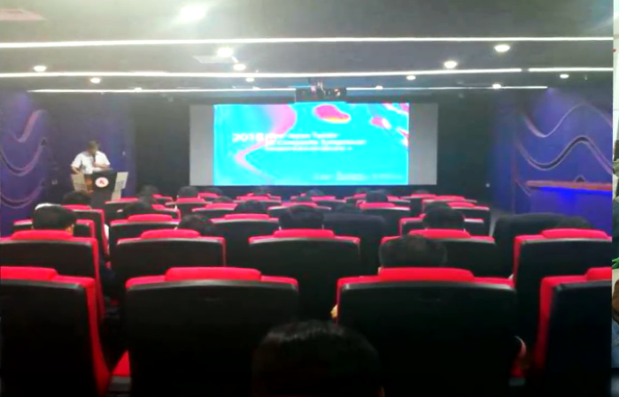
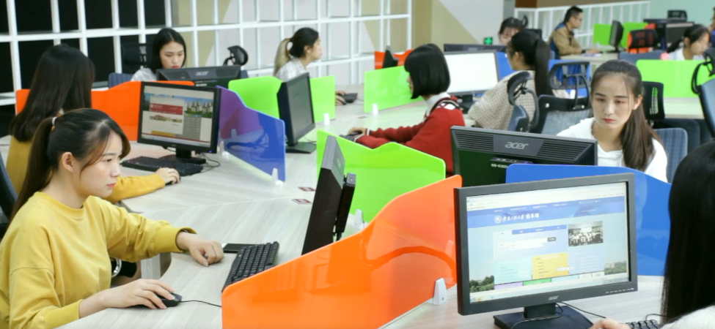
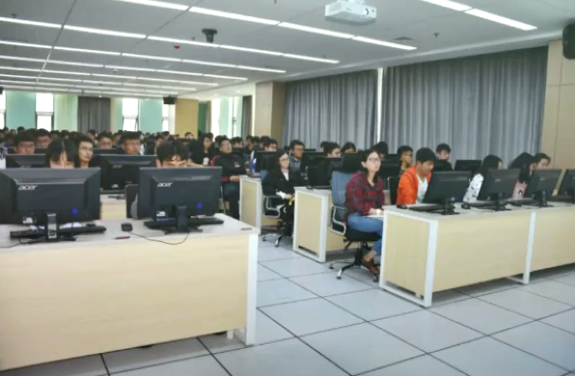
主楼
本部图书馆主楼的3至8层
三楼&四楼 | 自主学习区，南侧门进入；物业直接管理；每天开放时间06:00 -23:00
五楼 | 多媒体视听室；电子资源阅览区；多媒体教室
六楼 | 艺术书刊阅览室
七楼 | 大小研修室（通过安徽工程大学微校园公众号预约使用）
八楼 | 图书馆办公室

Slide 9
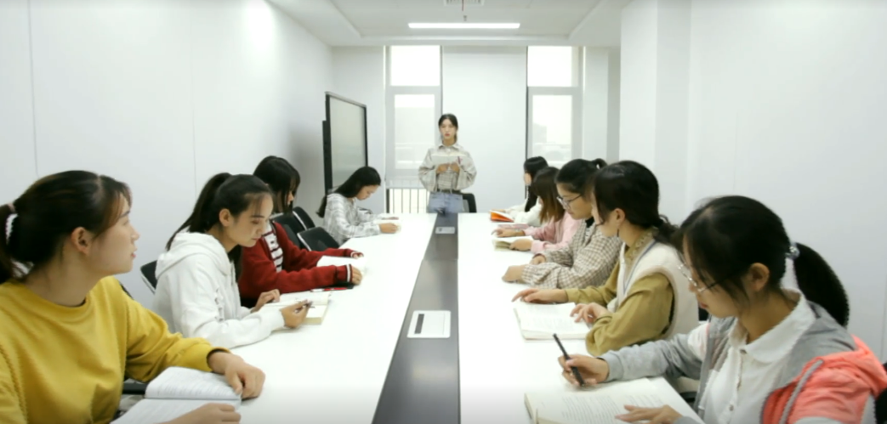
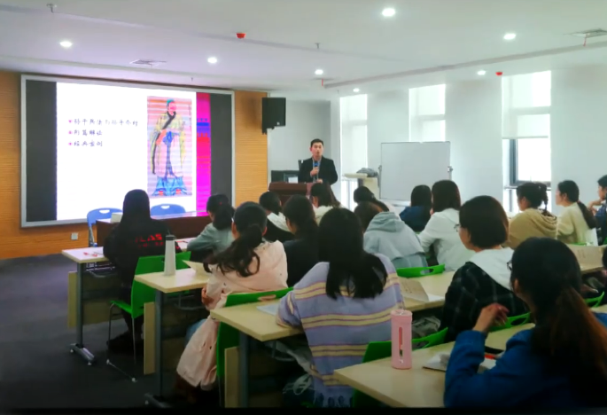
图书馆主楼的3至8层
三楼&四楼 | 自主学习区，南侧门进入；物业直接管理；每天开放时间06:00 -23:00
五楼 | 多媒体视听室；电子资源阅览区；多媒体教室
六楼 | 艺术书刊阅览室
七楼 | 大小研修室（供大家研讨学习，需要通过安徽工程大学微校园公众号预约使用）
八楼 | 图书馆办公室

Slide 10
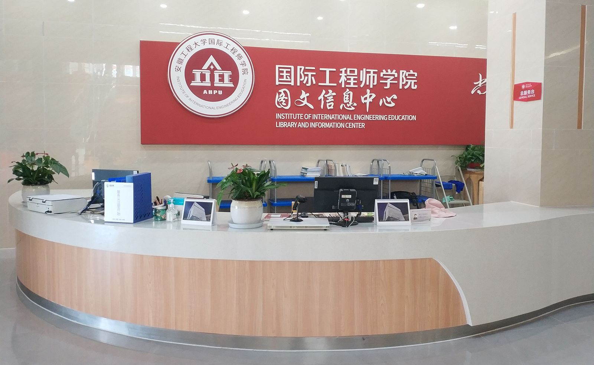
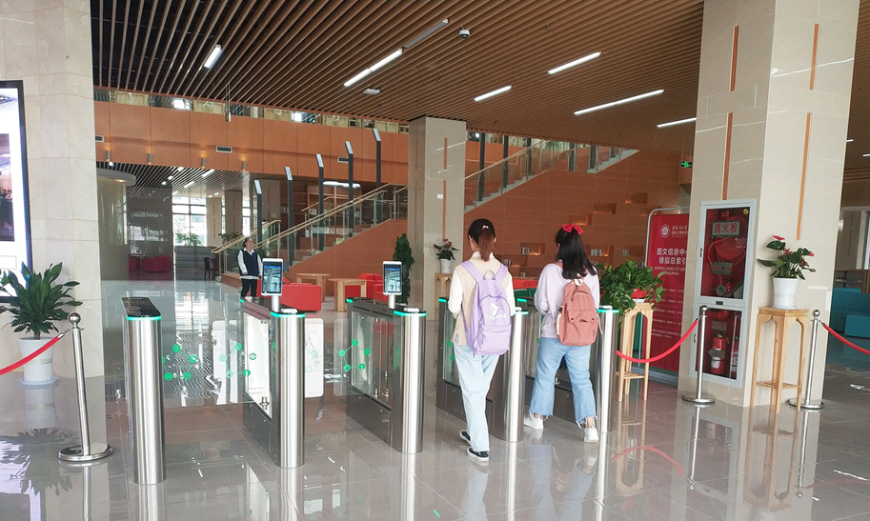
国际工程师学院
图文信息中心
2020年9月，国际工程师学院图文信息中心正式启用，一至五层为图书馆区域，馆舍面积约1万平方米，现有阅览区6个，各类阅览座位1500余个，与本部图书馆实行通借通还的借还书服务。

Slide 11
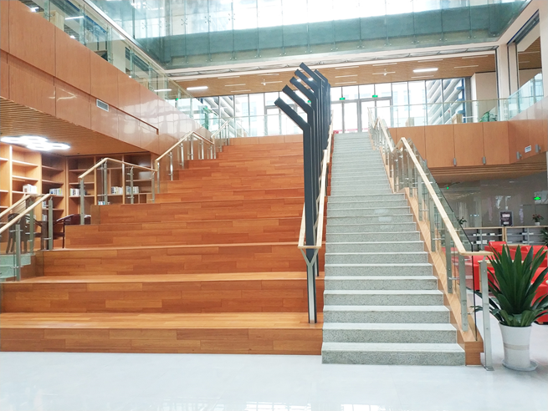
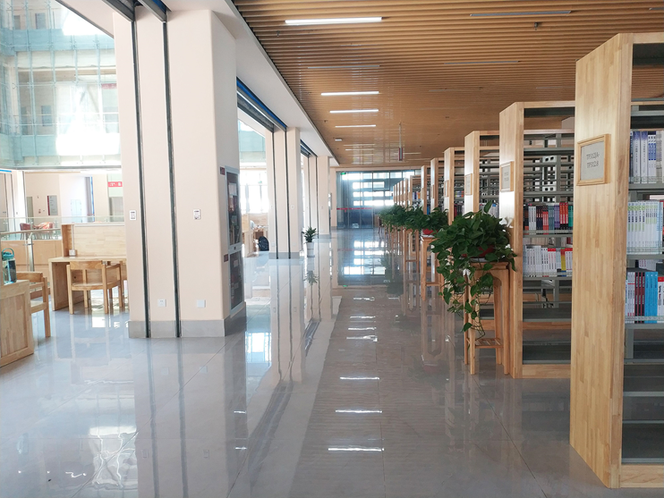
国际工程师学院
图文信息中心
开闭馆时间：与本部一致（开馆时间08：00-22：00，周四10：00-22：00）
进馆方式：人脸识别或刷校园卡
藏书分布：一至三楼以自然科学书籍为主；四至五楼以社会科学书籍为主

Slide 12
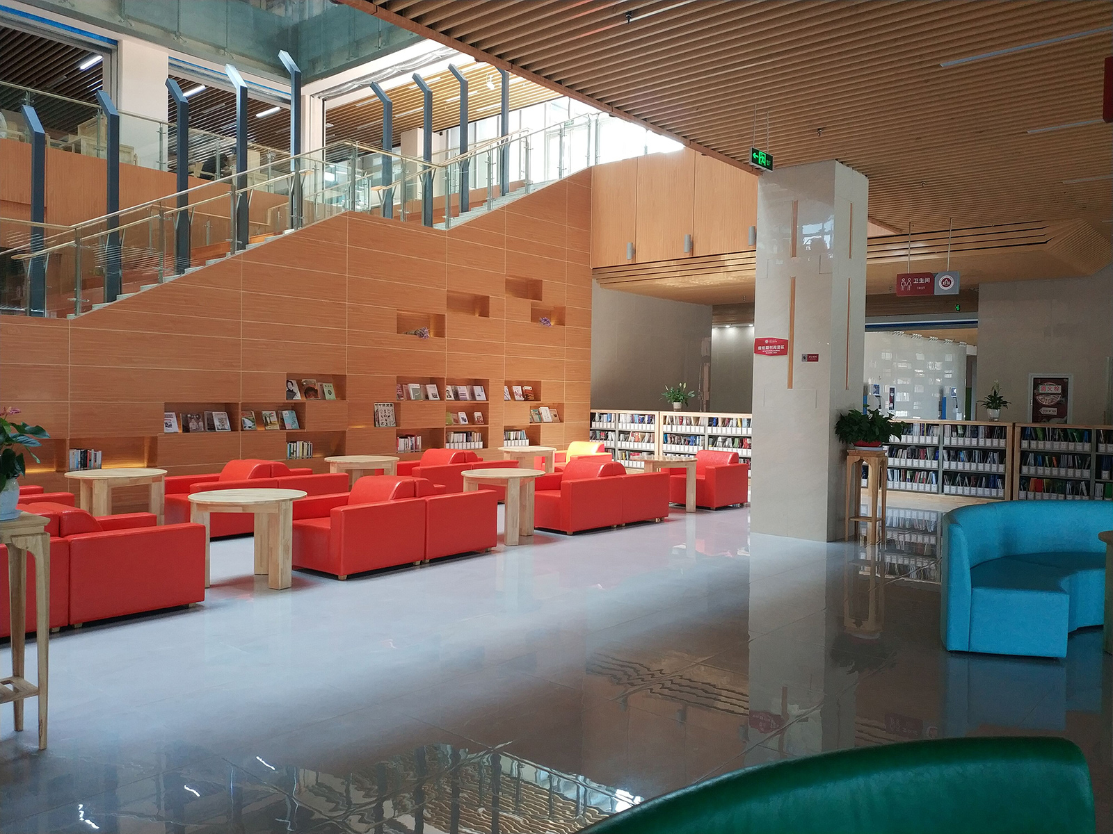
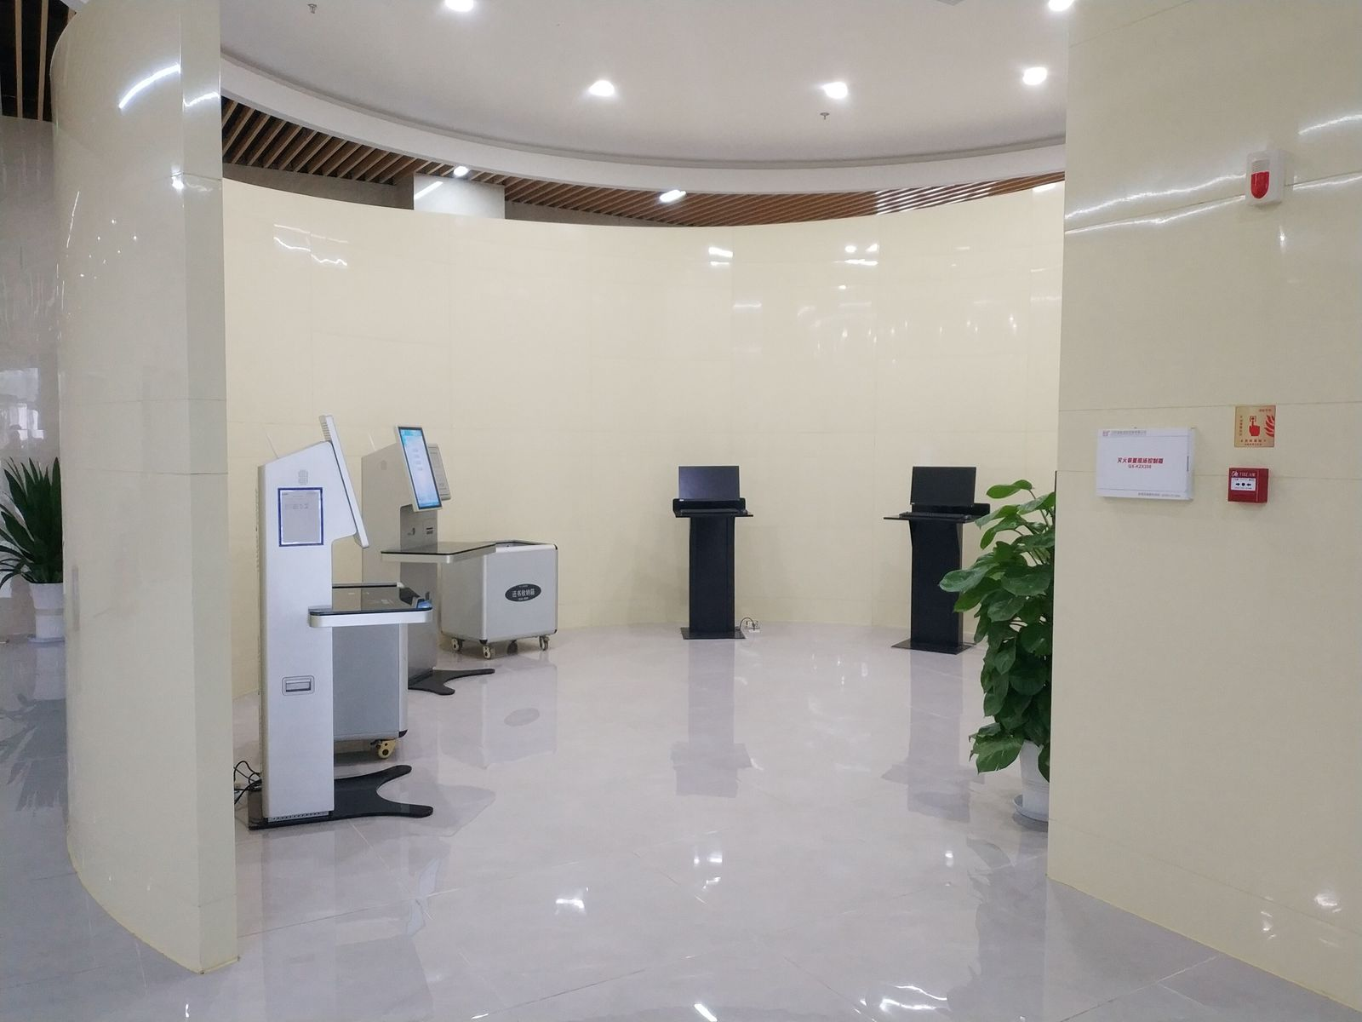
一楼
出入口均设置在图文信息中心一楼南门（北门为国际工程师学院师生服务中心）；
一楼设有自助借还书机、图书检索终端和自助打印机；

Slide 13
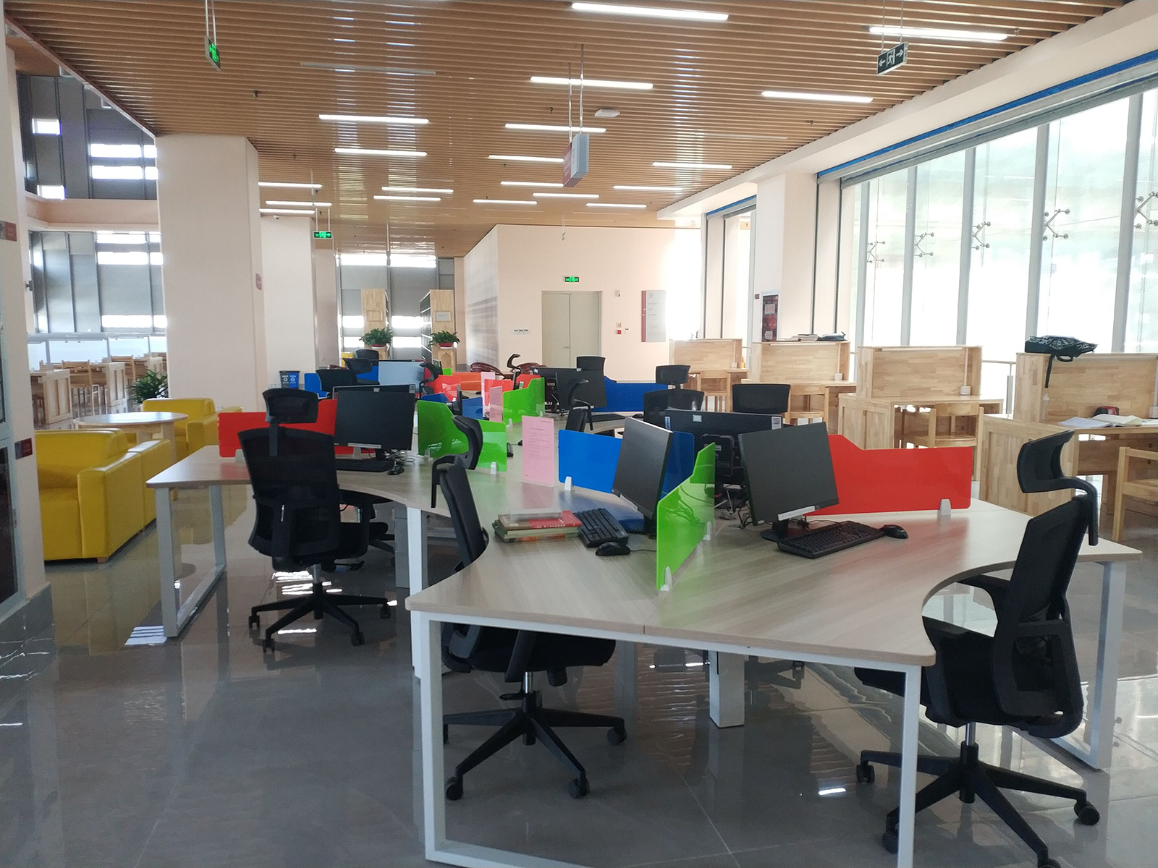
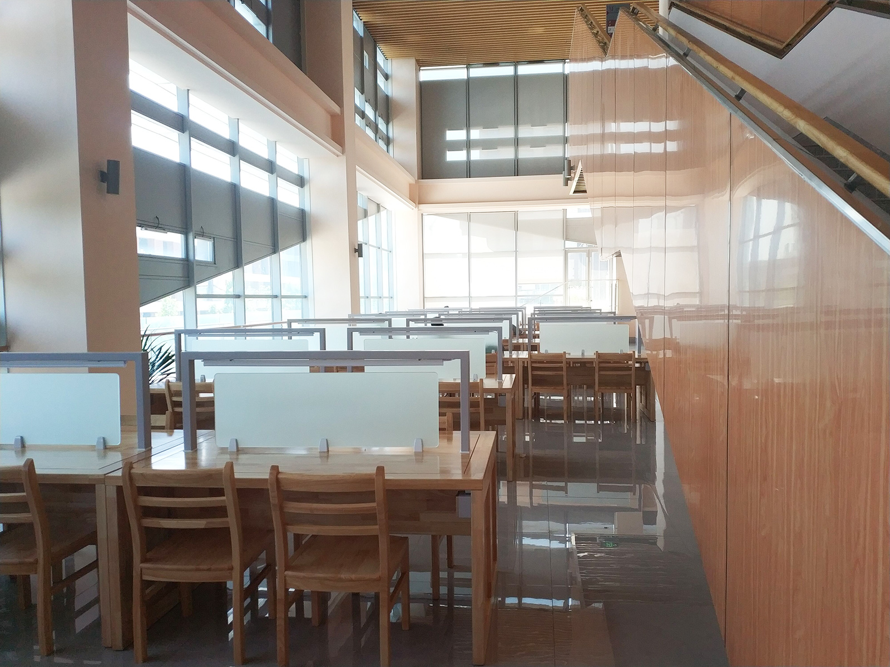
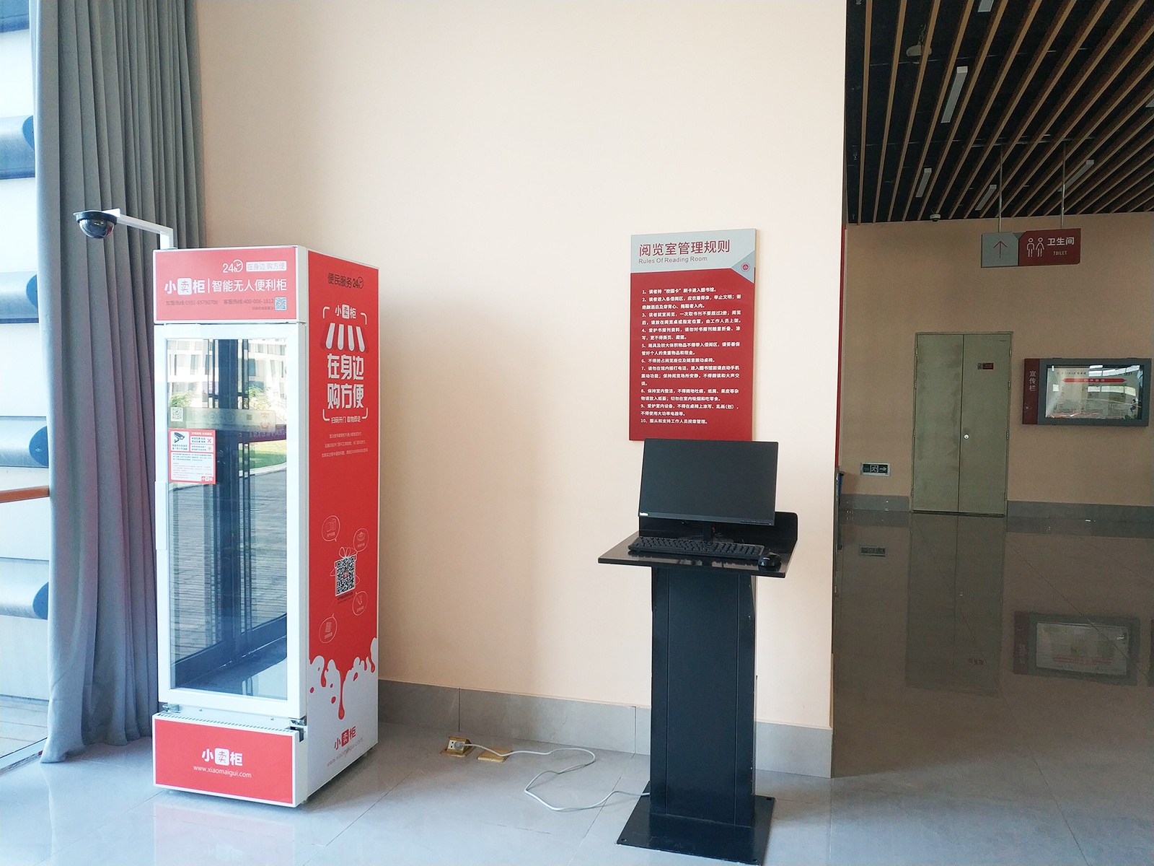
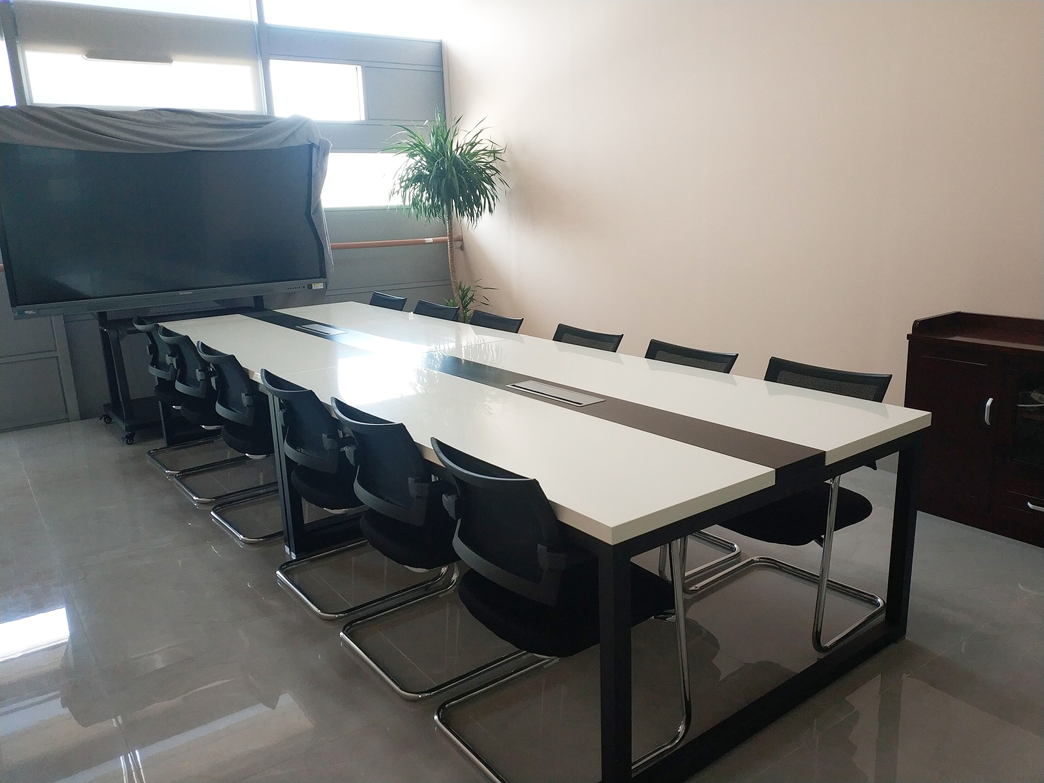
二至五楼
二至五楼布局大致相同，均设有图书检索终端，电子资源阅览区，研修室（均为团体研修室）。

Slide 14
2
入馆准备

Slide 15
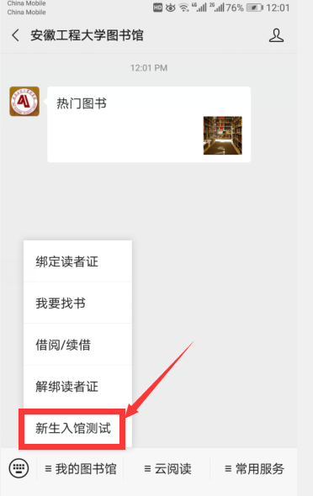
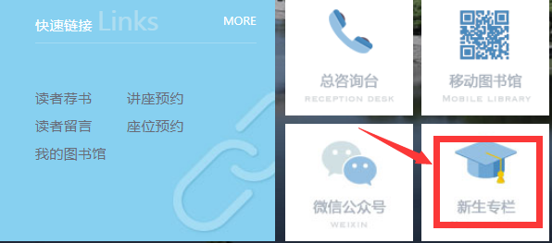
自助开通借阅权限
完成新生入馆测试即可开通借阅权限，测试入口包括：
1、图书馆主页（lib.ahpu.edu.cn）之新生专栏
2、安徽工程大学图书馆微信公众号，扫描二维码关注公众号后，在“我的图书馆”里进行入馆测试
微信公众号

Slide 16
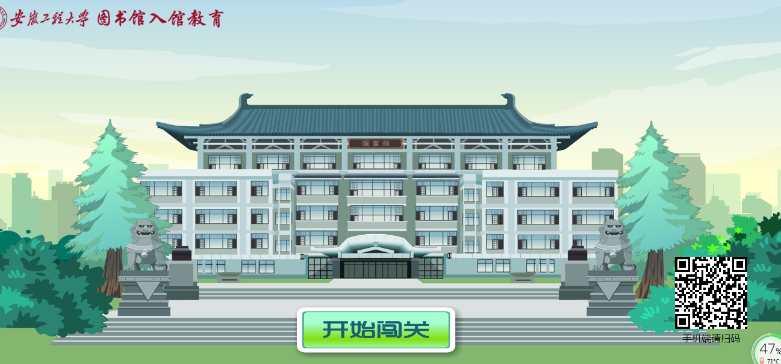
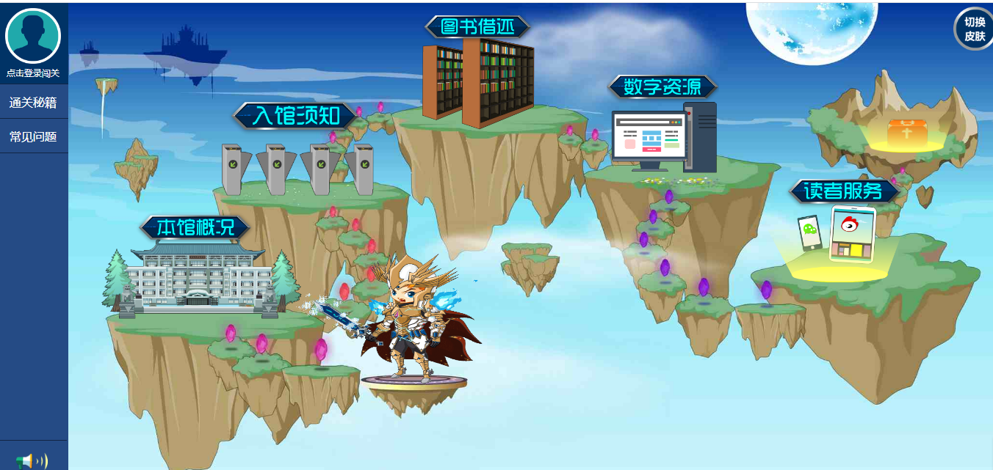
入馆准备
测试系统登录账号：学号 初始密码：身份证后六位 ；核对信息后，开始学习和闯关，内容主要包括本馆概况、入馆须知、图书借还、数字资源和读者服务。顺利通关即可开通借阅权限！

Slide 17
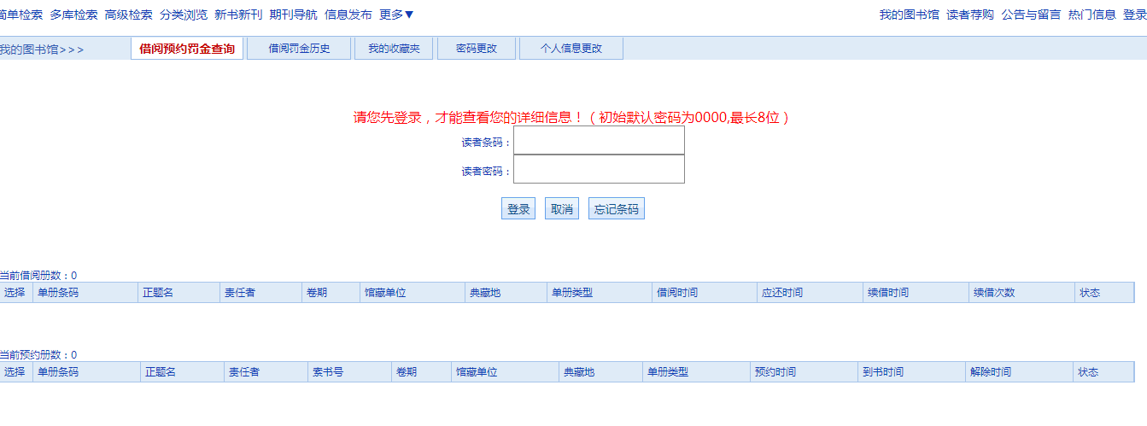
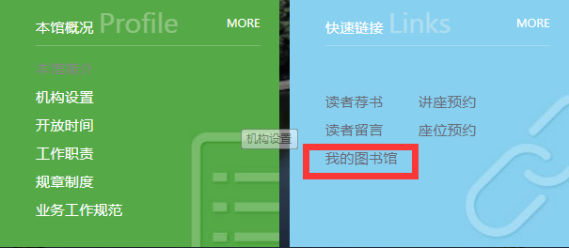
读者证使用
校园卡即是各位同学的“读者证”，是读者进入图书馆和借阅书籍的有效证件。通过图书馆主页登录“我的图书馆”，可以查看读者状态、维护读者个人信息。读者条码号即为学号，初始密码为身份证后六位。
学号
身份证后六位

Slide 18
3
如何借还书

Slide 19
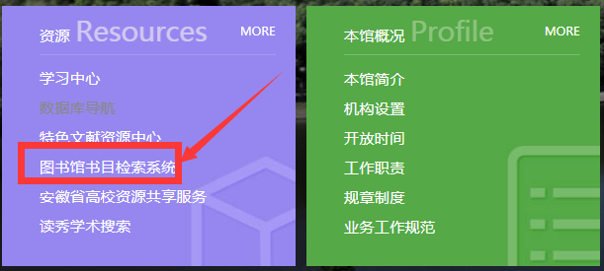
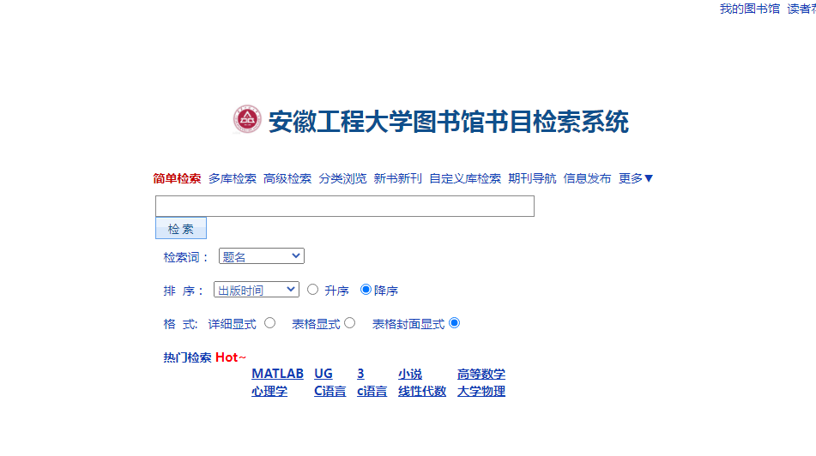
找书
找书
途径一：图书馆主页（lib.ahpu.edu.cn）之书目检索系统；
途径二：图书馆裙楼2-6楼均有“检索终端”供检索使用。

Slide 20
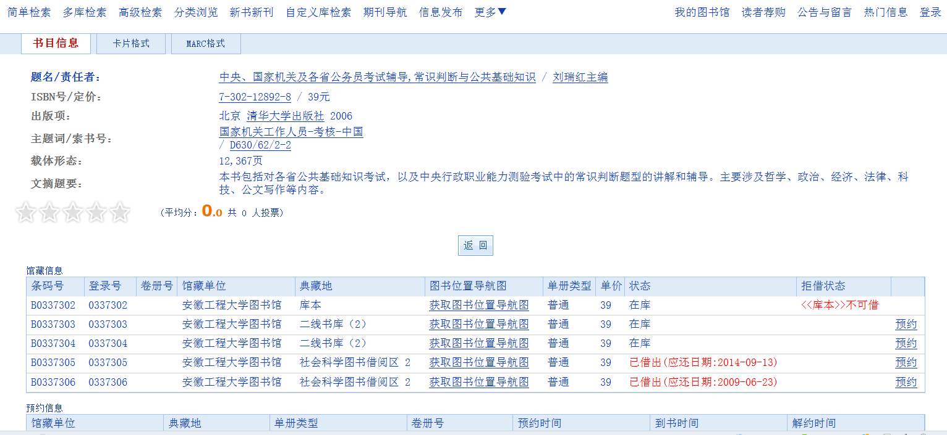
找书
通过检索系统查找所需书籍，根据查找反馈结果，
按照索书号或者图书位置导航图找到相应书籍进行借阅。
索书号
索书号
若此书全部借
出可以预约

Slide 21
找书
图书馆的书是按照索书号 从左到右从上至下进行排列，方便大家查找
索书号
在这里

Slide 22
借书
自助借书（通过自助借还书机）
（1）将图书放到“图书放置区”平台
（2）点击屏幕上的“借书”按钮
（3）将“校园卡”放在读卡位置
（4）按屏幕提示核对书名和册数并确认
（5）屏幕提示“操作成功”后借阅完成，取走校园卡和图书即可
人工借还书
借还书遇到问题，比如图书逾期等问题时到二楼综合服务台咨询办理。

Slide 23
还书
自助还书（通过自助借还书机）
（1）将图书放到“图书放置区”平台
（2）点击屏幕上的“还书”按钮
（3）按屏幕提示核对书名和册数无误后，单击“确认”
（4） 屏幕提示“操作成功”后单击 “返回” ，将还回的图书放进还书车即可

Slide 24
借阅规则
借阅权限：读者每人可借图书15册。
借阅期限：教职工、研究生借阅期限：图书90天
本科生借阅期限：图书60天
（如有需要可以通过图书馆书目检索系统进行续借）
借阅范围：期刊、报纸及六楼艺术阅览室的图书仅供馆内阅览，其他图书 均可借阅。

Slide 25
常用外文资源
Elsevier公司的ScienceDirect全文数据库
EBSCO全文数据库
常用中文资源
中国知网
IEEE Xplore全文数据库
Springer-Link全文电子期刊
Web of Science(SCI)
Elsevier/Engineering Village(EI)
读秀电子图书
电子资源
CSCD/CSSCI
省共享平台
丰富的电子资源

Slide 26
我校已正式加入CARSI，CARSI是中国教育科研计算机网统一认证与资源共享基础设施（CERNET Authentication and Resource Sharing Infrastructure），由北京大学计算中心发起建设，在我校统一身份认证系统基础上，面向全校师生提供跨域身份认证和资源共享服务，保证师生能够在校内校外均可访问和使用各种电子资源。

Slide 27
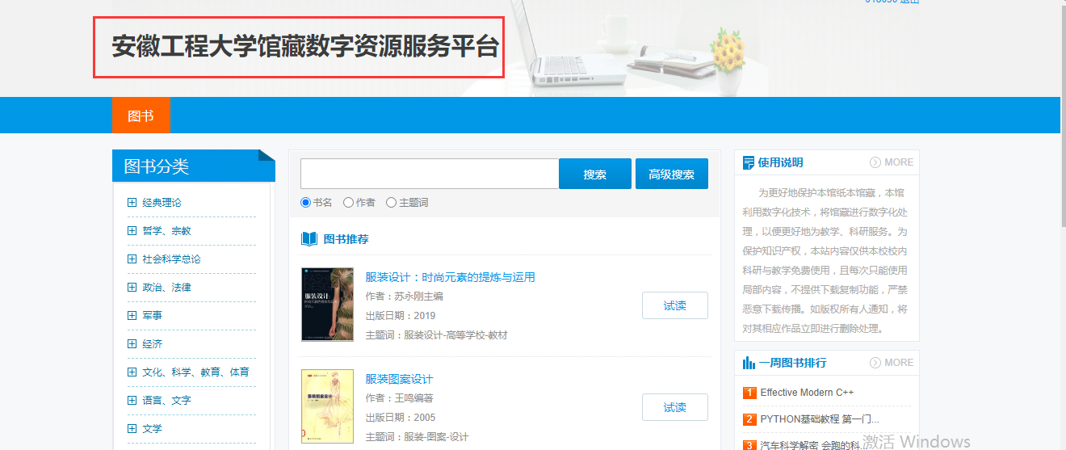
为更好地保护本馆纸本馆藏，通过利用数字化技术，将馆藏纸质图书进行了数字化处理， 以便更好地为教学、科研服务。同学们可以通过该平台阅读馆藏书籍的电子版。

Slide 28
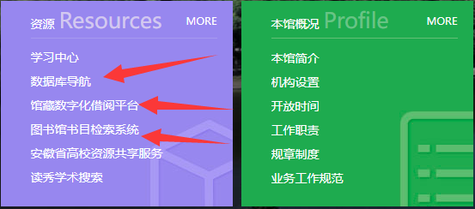
以上资源均可通过图书馆主页资源板块找到相应链接

Slide 29
4
无处不在的图书馆

Slide 30
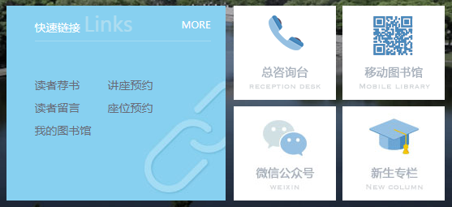
在图书馆主页（lib.ahpu.edu.cn）下载移动图书馆和关注图书馆微信公众号，可以通过手机使用图书馆提供的各种服务

Slide 31
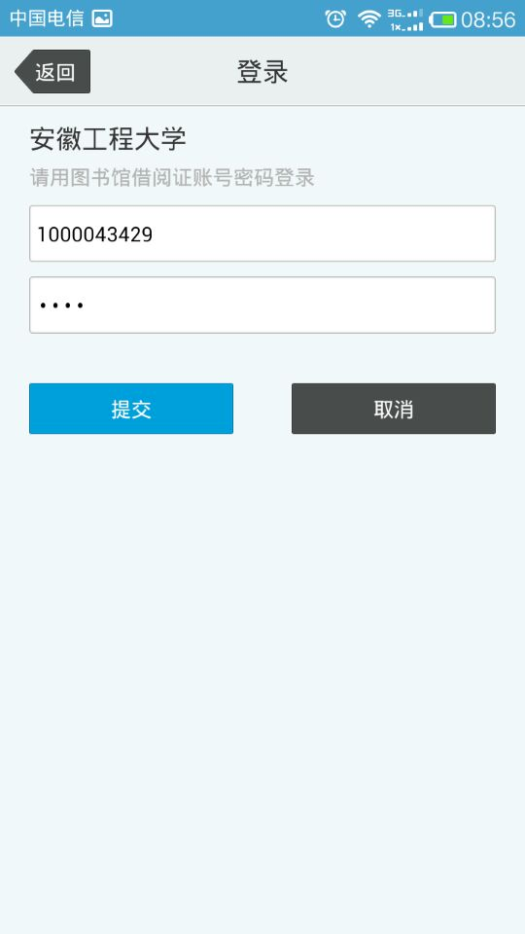
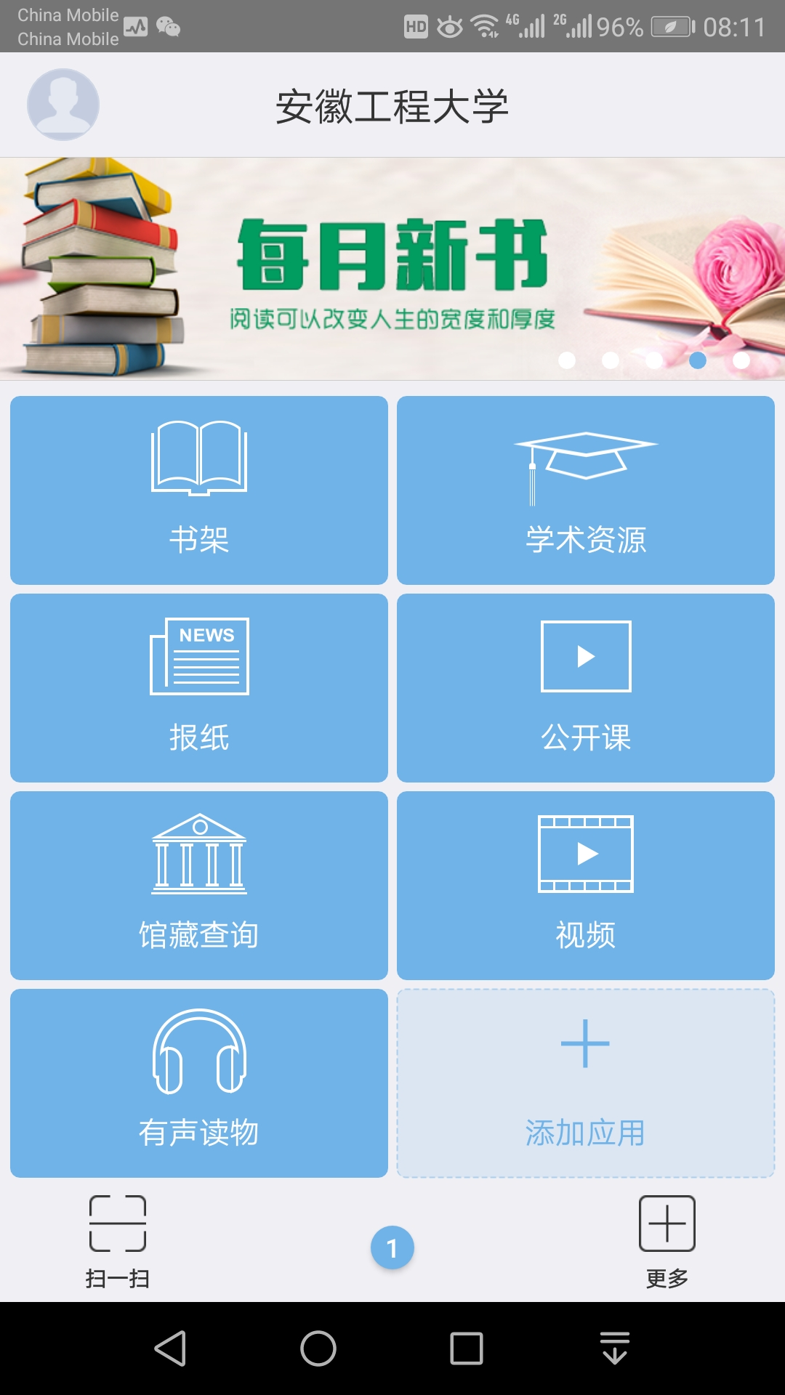
移动图书馆
账号：学号
初始密码：身份证后六位

Slide 32
移动图书馆
账号：学号
初始密码：身份证后六位

Slide 33
移动图书馆
账号：学号
初始密码：身份证后六位

Slide 34
移动图书馆
账号：学号
初始密码：身份证后六位

Slide 35
移动图书馆
账号：学号
初始密码：身份证后六位

Slide 36
移动图书馆
账号：学号
初始密码：身份证后六位

Slide 37
移动图书馆
账号：学号
初始密码：身份证后六位

Slide 38
移动图书馆
账号：学号
初始密码：身份证后六位

Slide 39
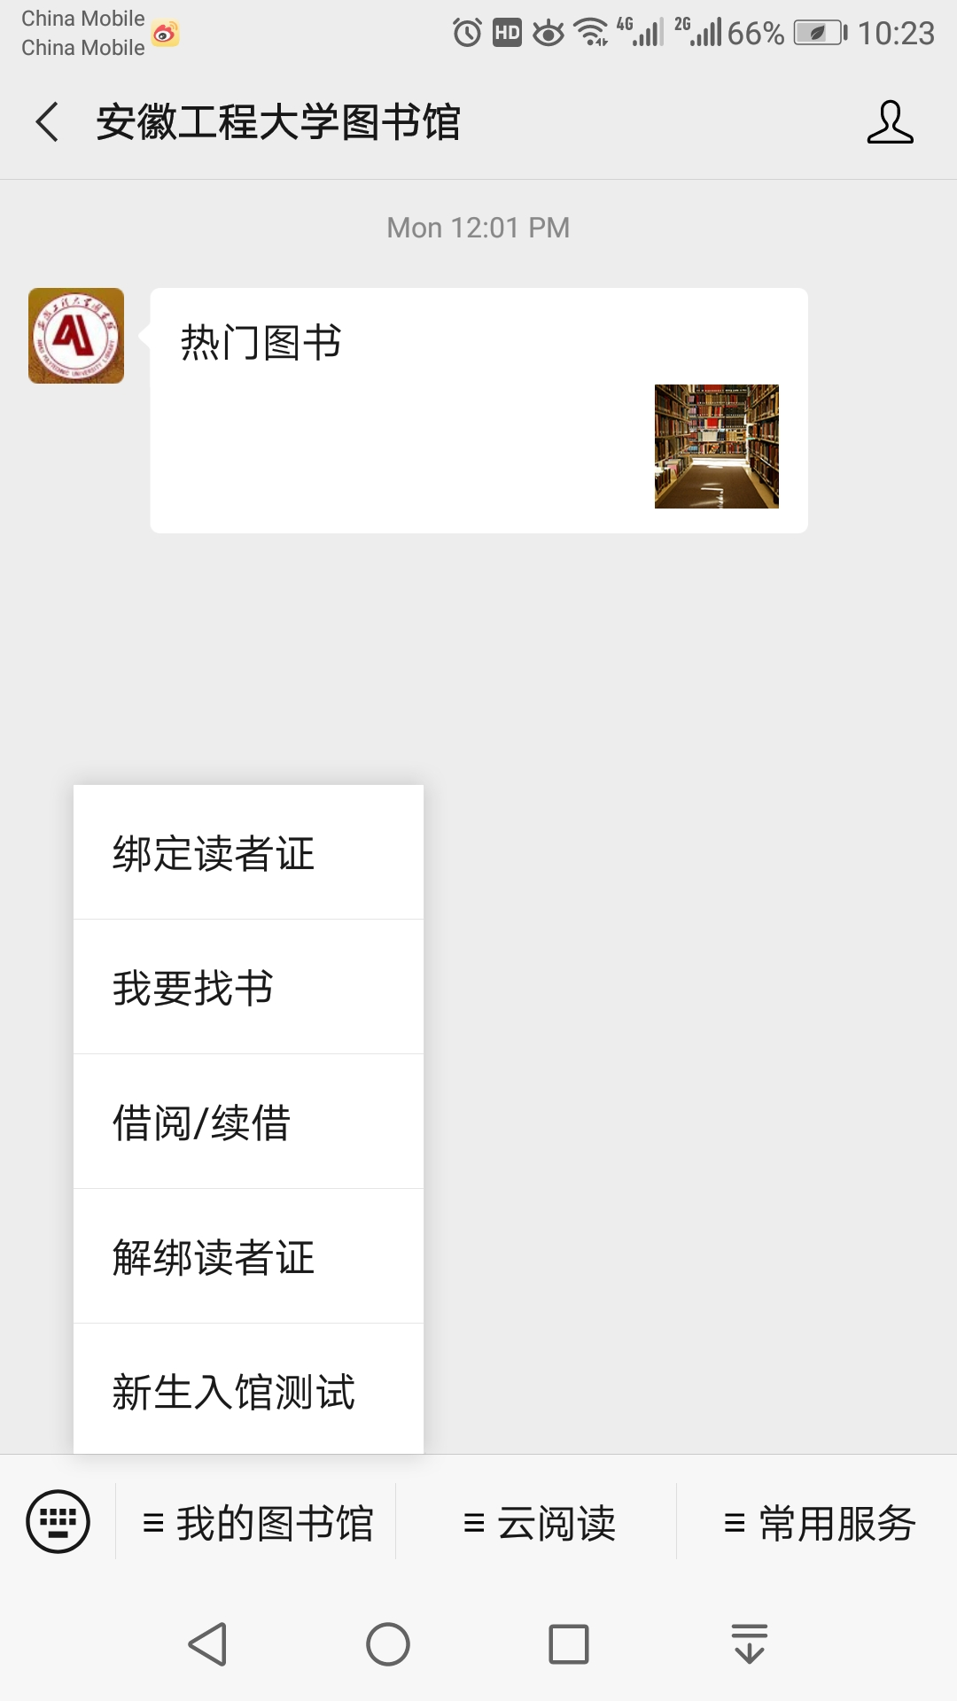
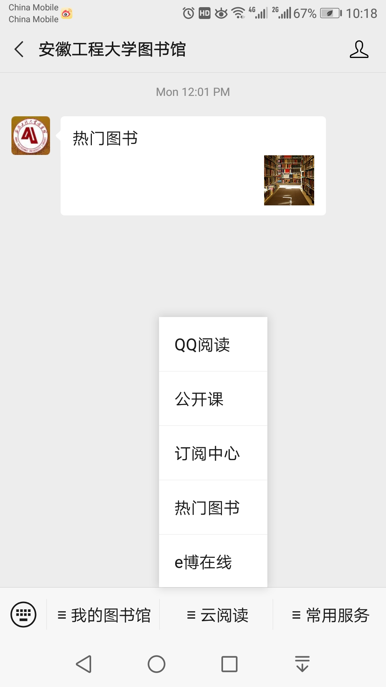
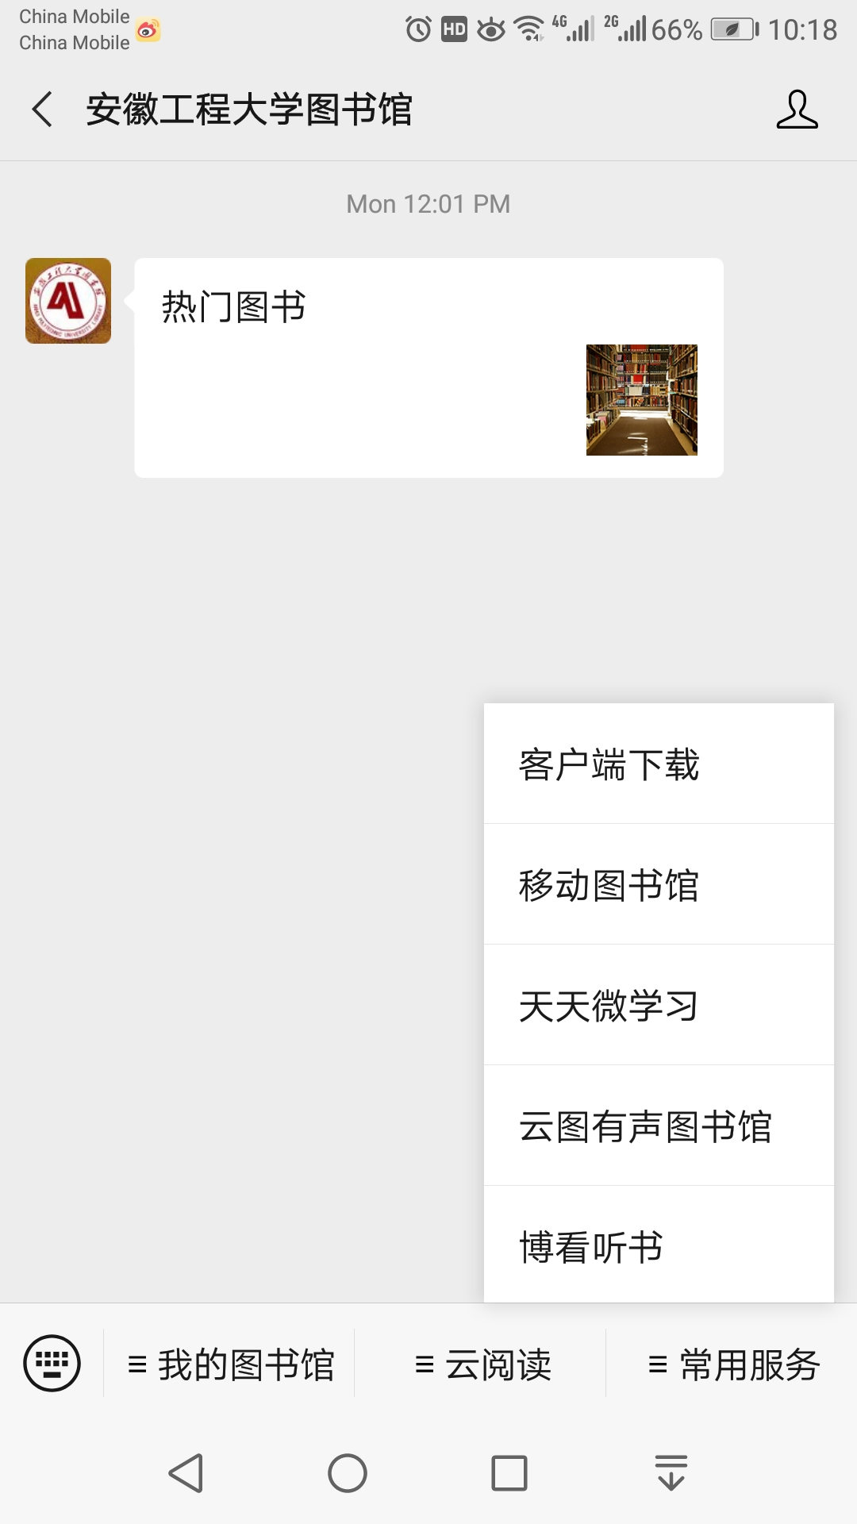
图书馆微信公众号
图书馆微信公众号包括我的图书馆、云阅读和常用服务三个模块，方便同学们随时使用手机获得图书馆的服务和相关资讯，包括活动通知、热门图书推荐、馆藏图书查找（需绑定读者证）。如有问题也可以通过公众号发送信息寻求解答。

Slide 40
5
预约入馆

Slide 41
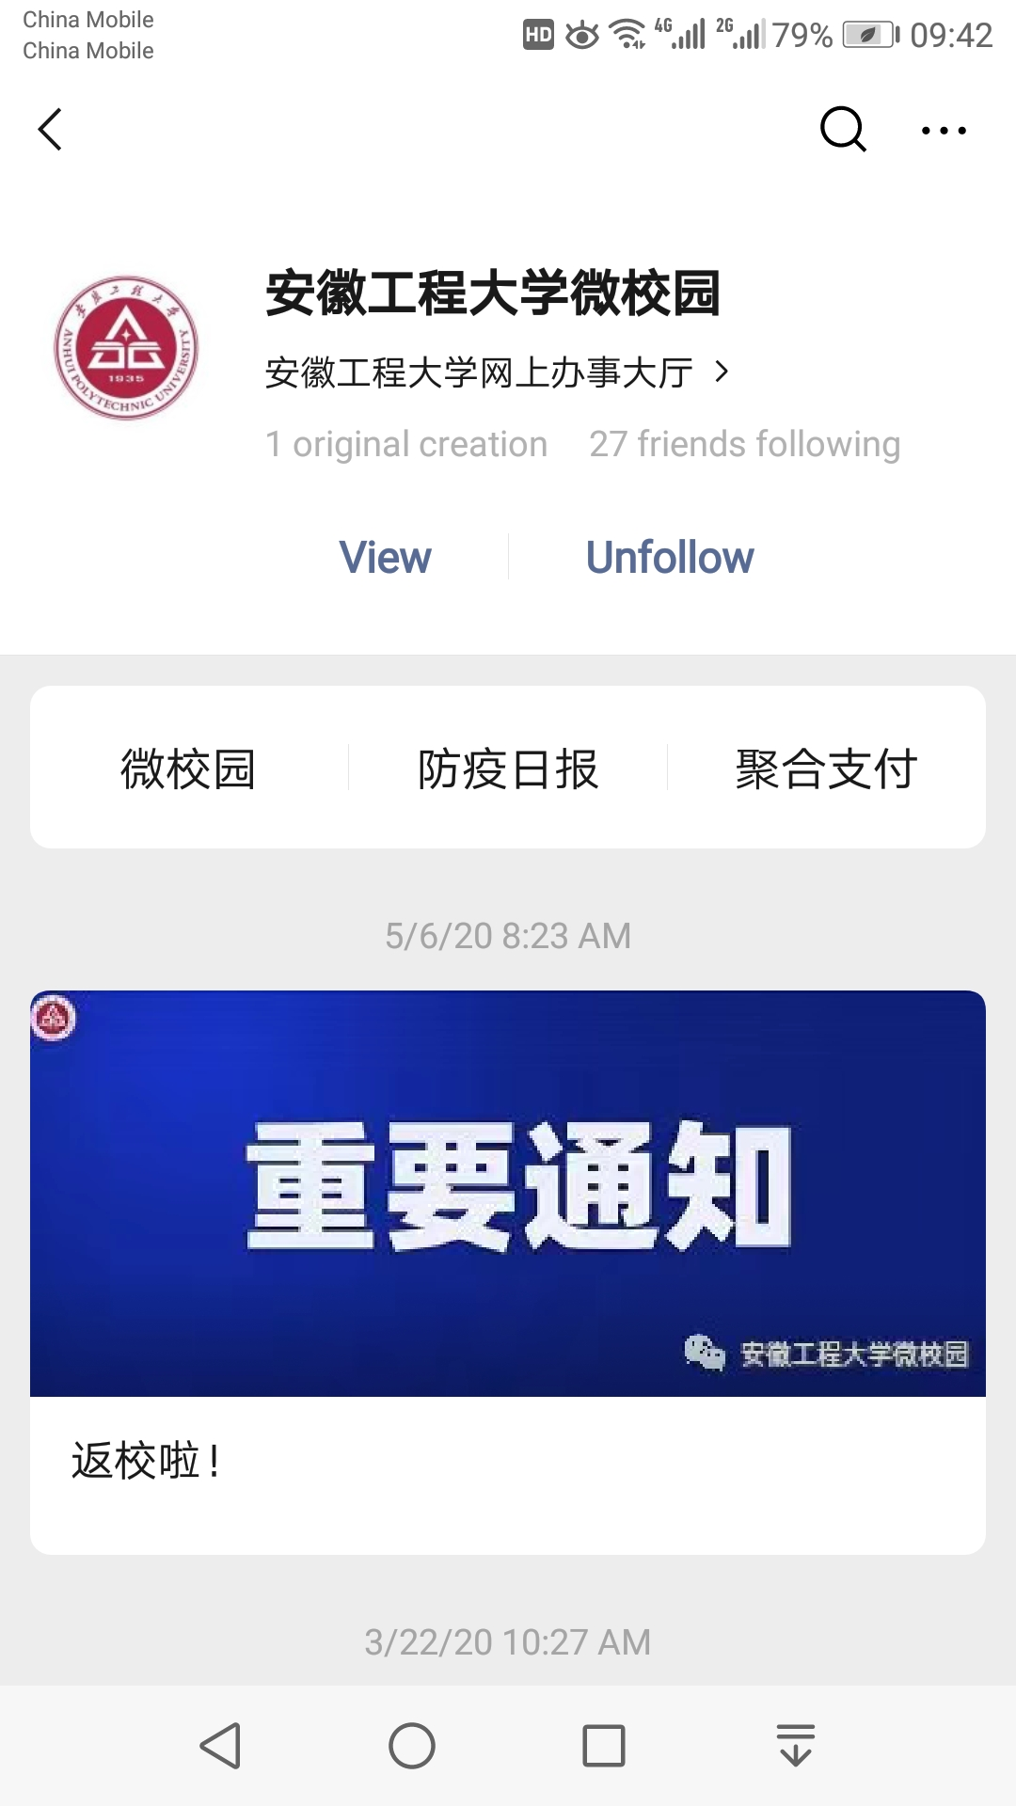
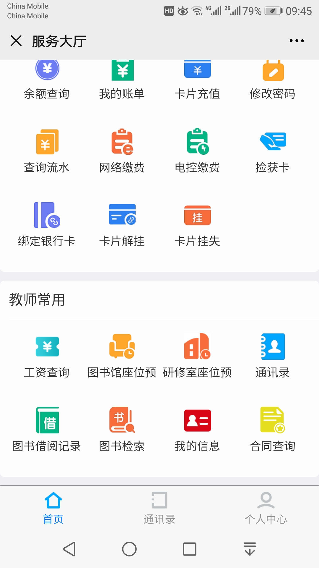
座位及研修室预约
图书馆座位实行预约优先原则。预约途径：安徽工程大学微校园公众号。
登陆账号：学号，初始密码：身份证后6位，找到座位预约和研修室预约模块，即可按照规则进行预约（预约规则详见图书馆主页）。
温馨提示：座位预约后请按时就座，以防预约账户冻结，影响下次预约。

Slide 42
图书馆读者入馆须知
1、图书馆实行“门禁”管理，读者需持“校园卡”刷卡入内。
2、图书馆为防火重地，禁止吸烟。
3、讲究卫生，不随地吐痰，不乱扔垃圾，不在室内吃食物。
4、着装文明整洁，穿背心、平角裤、拖鞋者谢绝入内。
5、保持馆内安静，不得在馆内喧哗、吵闹，不在书库、阅览室等场所接打手机。
6、爱护图书馆文献资源、工作设备及其他公共设施。
7、遵守图书馆规章制度，尊重图书馆工作人员，服从、支持图书馆按章管理。

Slide 43
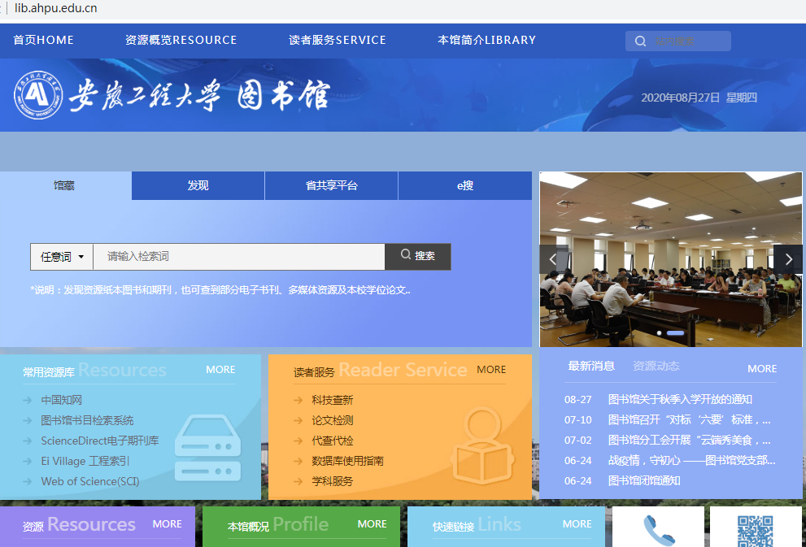
图书馆主页
以上内容在图书馆主页内均可找到，同学们可随时访问图书馆主页（lib.ahpu.edu.cn）进行查询。希望同学们能经常走进图书馆，利用图书馆的各类文献资源，学习知识，开拓视野，不断提高综合素质和人文素质。

Slide 44
尚德敏学 唯实惟新
祝同学们 学有所成
THANK
YOU!

